Slide 1




PROJECT REPORT
2026.03
INTELLIGENT RECRUITING SOLUTION
A4 프로젝트
온프레미스 멀티모달 AI 면접 플랫폼 Bigterview
발표자
발표일
2AI1
2026년 03월 11일

Slide 2









추진 배경
채용 환경의 변화와 기존 시스템의 한계 분석
채용 환경 문제
기존 면접 방식 한계
대규모 채용 과정에서 면접관 인력 운영 비용이 증가하고 있으며, 서류 전형부터 1차 면접까지 평균 2~3주 이상의 채용 지연(Hire Latency)이 발생하여 우수 인재가 이탈하는 문제가 심화
면접관 개인의 경험과 직관에 의존한 주관적 평가가 이루어지며, 동일 지원자에 대해서도 면접관의 성향이나 상황에 따라 평가 결과 불일치가 빈번하게 발생 가능
AI 면접에 대한 인식
기술 환경 변화
기존 AI 면접은 고정된 질문과 정형화된 평가만 가능하다는 인식이 존재하며, 지원자의 상황과 경험을 반영한 개인 맞춤형 질문 생성과 정교한 역량 분석이 어렵다는 한계가 지적됨.
최근 STT, Vision AI, LLM 기술의 비약적 발전으로 음성·영상·텍스트 데이터를 동시에 분석하는 멀티모달 AI 시스템 구현이 가능해졌으며, 지능형 인터뷰 시스템 개발 환경이 진화
02
A4_Project_2AI1_PA_함유라

Slide 3












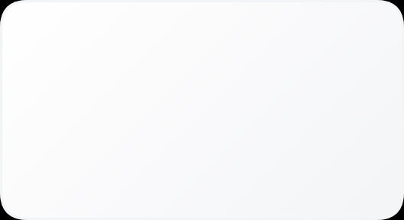





문제 해결을 위한 프로젝트 방향
멀티모달 데이터 통합 분석을 통한 지능형 채용 시스템 구축
멀티모달 AI 분석 구조
프로젝트 목표
온프레미스 기반
멀티모달 AI 면접 플랫폼
구축 및 지능형 평가 실현
언어 지표
비언어 지표
음성 지표
HARD SKILL
SOFT SKILL
COMMUNICATION
LLM 기반 논리 구조
Vision AI 표정 분석
발화 속도 측정
기술 키워드 적합성
시선 처리 및 감정
음성 톤 변화 분석
시스템 컨셉 & 분석 데이터
RAG 지식 정합성
태도 및 집중도 평가
유창성 및 전달력
지원자와 AI의 실시간 인터뷰를 통해 다양한 데이터를 수집하고 종합 분석합니다.
음성 데이터
AI 인터뷰 시스템 주요 특징
발화 속도, 톤, 휴지(Pause) 분석
영상 데이터
표정, 시선, 자세 등 비언어적 행동
텍스트 데이터
실시간 인터랙션
적응형 질문 생성
STAR 경험 분석
루브릭 평가 자동화
답변 내용, 논리 구조 및 핵심 키워드
03
A4_Project_2AI1_PA_함유라

Slide 4






브랜드 소개 및 팀 구성
프로젝트 아이덴티티와 역할 중심의 팀 구조
Service Platform Brand
PROJECT IDENTITY
A1
A2
Big Data
Interview
View
Automation
Agent
A4 Project
프로세스 자동화
지능형 에이전트
A3
A4
대규모 인터뷰 데이터를 분석하여
객관적인 채용 인사이트를 제공하는 데이터 기반 채용 플랫폼
Architecture
Asynchronous
멀티 계층 구조
비동기 처리
팀 구성 및 역할 (R&R)
Project Members
2AI1
21세기 AI산업을 이끌어갈 인재들
파트 (Role) | Primary | Secondary | 주요 역할 및 책임
Planning Architecture | 함유라 | - | 프로젝트 기획, 서비스 구조 설계 및 일정·요구사항 관리
System Architecture | 엄재민 | 함유라 | 전체 시스템 아키텍처 설계 및 인프라 구조 정의
Data Architecture | 권준호 | 김린 | 데이터 수집·정제 및 DB 스키마 설계
LLM Architecture | 김린 | 엄재민 | LLM 기반 질문 생성, RAG 및 대화 흐름 설계
Model Architecture | 조윤재 | 이승재 | Vision·STT 등 AI 모델 선정 및 분석 파이프라인 구축
System Development | 이승재 | 조윤재 | 웹 서비스 UI 및 백엔드 API 개발과 시스템 통합
04
A4_Project_2AI1_PA_함유라

Slide 5




















시스템 요구사항 및 목표
안정적인 서비스 운영을 위한 핵심 KPI 및 개발 목표
핵심 시스템 요구사항
핵심 성과 지표 (KPI)Target Verification
실시간 인터뷰 시스템
• WebRTC 기반 음성·영상 스트리밍
성능
기능
정확도
안정성
• FastAPI 기반 비동기 서버 구조
멀티모달 분석
AI 응답 지연
멀티모달 분석
평가 일치도
작업 성공률
• STT(음성 인식) 및 Vision(표정 분석)
≤ 7s
99%
≥ 80%
99%
• LLM 기반 답변 내용 및 논리 분석
사용자 인터뷰 흐름 및 UI 설계
준수율
반영률
유효율
자동율
• 실시간 인터뷰 화면 및 결과 리포트 대시보드
• 면접 진행 전체 사용자 시나리오 정의
WBS 일정
요구사항 구현
분석 데이터
프로세스
예외처리 및 시스템 성능 및 안정성
90%
95%
95%
70%
• STT 인식 실패 및 LLM 응답 지연 대응
• 비동기 분석 구조 (Celery + Redis) 응답 지연 최소화
데이터 기반 객관적 평가 체계 구축
종합 개발 목표
실시간 AI 인터뷰 시스템 구현
멀티모달 기반 지원자 역량 분석
05
A4_Project_2AI1_PA_함유라

Slide 6
















프로젝트 계획
6주간의 단계별 추진 일정 및 협업 체계
프로젝트 일정 (6 Weeks)
1
2
3
4
5
6
Phase 1
Phase 2
Phase 3
Phase 4
Phase 5
Phase 6
요구사항 정의
& 설계 확정
데이터 정의
& AI 모델 PoC
AI 엔진 및
RAG 구축
Backend API
& UI 개발
시스템 통합
& 성능 개선
최종 결과 보고
& 시스템 완성
커뮤니케이션 체계
개발 협업 방식
프로젝트 진행 계획
실시간 채팅 기반 빠른 소통
GitHub 기반 통합 개발 환경 구축
서비스 시나리오 및 전체 기획 구조 설계
Jira 기반 자체 협업툴 사용 Task 및 일정 관리
Antigravity 기반 시스템 구현
시스템 아키텍처 및 AI 모델 파이프라인 설계
주간 정기 회의로 진행 상황 점검
개발 가상 환경 통일
웹 서비스 UI 및 백엔드 API,DB 설계
06
A4_Project_2AI1_PA_함유라

Slide 7

PROJECT REPORT
2026.03
System Architecture
차세대 실전형 AI 면접 플랫폼
아키텍처 설계 및 최적화 전략
엄재민
발표일
시스템 아키텍처 총괄
2026년 03월 11일

Slide 8










배경 및 목표
AI 채용 시대의 대규모 데이터 처리와 시스템 고도화 전략
Background
Problem
Goal & Vision
프로젝트 배경
기존의 문제점
최종 목표 및 비전
단순 온라인 테스트 툴을 넘어선 실전형 차세대 면접 플랫폼에 대한 필요성 대두
SaaS 종속성 한계:
대형 클라우드 사업자에 종속되어 데이터 주권 및 커스터마이징 제약
On-premise 독립 구동:
폐쇄망 환경에서도 완벽히 동작하는 B2B/B2C 솔루션 구축
채용 프로세스의 디지털 전환 가속화에 따른 고도화된 시스템 요구
복잡한 실행환경 공유의 어려움:
복잡한 개발 및 실행 환경을 시스템에 그대로 이식하고 공유하는 것의 어려움
표준화된 실행환경 공유:
LLM, Vision AI, STT/TTS, WebRTC 결합된
실행 환경 구축 및 공유
"Next-Level Interview Platform"
Dependence & Subjectivity
AI-Driven Deep Insight
A4_Project_2AI1_SA_엄재민

Slide 9





아키텍쳐 구조
MSA 기반 마이크로서비스 아키텍처 및 인프라 구조
Frontend Layer
마이크로서비스 (MSA) 전면 적용
React 기반 SPA 화면 구성
WebRTC 미디어 송수신 처리
서비스 간 역할 분리로 결합도 최소화
React 18
Zustand
RAM 512MB~1GB
장애 전파 방지 및 격리성(Isolation) 확보
자원별(CPU/GPU) 독립 스케일링(Scale-Out) 가능
Backend Core
Media Server
FastAPI 중심 비동기 관제탑
HTTP/REST 트래픽 및 인증
WebRTC P2P 스트리밍 전담
Vision AI 분석 폴링
Docker 기반 인프라
FastAPI
AsyncIO
RAM 60~100MB
WebRTC
OpenCV
RAM 100~180MB
프레임워크 버전 충돌 및 호스트 OS 오염 원천 방지
명령어 한 줄로 100% 동일 실행 환경 보장
(Zero Environment Discrepancy)
Docker Container Infrastructure
Containerization for All Services (docker-compose)
100GB
A4_Project_2AI1_SA_엄재민

Slide 10






아키텍쳐 구조
AI 워크로드 격리 및 데이터베이스 융합 아키텍처
물리적 AI 워커 격리
Data Flow & Processing
Backend API Core
GPU 워커: LLM 추론, 텐서 연산 및 무거운 행렬 연산 전담
Request Routing & Task Dispatching (Producer)
CPU 워커: 이력서(PDF) 파싱, 오디오 변환, STT 등 I/O 처리
CPU Worker
GPU Worker
단일 데이터베이스 융합 (RAG)
I/O Intensive Tasks
Compute Intensive Tasks
STT (Whisper)
LLM Inference
Tensor Ops
Embeddings
PostgreSQL 내 pgvector 확장 플러그인 탑재
Resume Parsing
Audio Convert
RDBMS 트랜잭션과 1024차원 벡터 검색을 1회 Query JOIN으로 해결
RAM 12~16GM
VRAM 6GB
최소 권장 사양
Unified Storage (DB RAG)
Structured Data + Vector Embeddings Hybrid Search
- RAM: 16GB 이상
- GPU: NVIDIA GPU (VRAM 8GB+) 권장
GPU 없이도 CPU 모드로 동작 가능
- 디스크: 최소 50GB 이상 여유 공간 (LLM 모델 포함)
PostgreSQL 18
pgvector
JSONB
A4_Project_2AI1_SA_엄재민

Slide 11







개발 구현 과정
PoC부터 MSA 리팩토링, 최종 안정화까지의 단계별 진화 과정
01
02
03
04
PoC Phase
Bottleneck
MSA Refactoring
Stabilization
초기 프로토타이핑
한계 및 문제 직면
구조 리팩토링
통합 및 안정화
모놀리식(Monolithic) 단일 컨테이너 기반 구조 설계
동기식 호출로 인한 API 응답 지연 및 병목 현상
컨테이너 분리 및 결합도 완화 (MSA 전환)
RAG 스키마 100% 동기화 및 시스템 통합
AI 워커 자원 충돌로 인한 OOM(메모리 부족) 폭발
Redis+Celery 기반 비동기 이벤트 코어 구축
SAD 및 'Docs as Code' 기반 문서화 정립 완료
빠른 기능 검증을 위한 단순 아키텍처 채택
A4_Project_2AI1_SA_엄재민

Slide 12








문제 정의 및 현상 분석
서비스 안정성과 데이터 신뢰도를 저해하는 핵심 이슈 도출
Critical
High Latency
VRAM 자원 고갈 (OOM) 충돌
서버 블로킹 및 데드락 (504 Error)
단일 AI 워커 내에서 STT(CPU/GPU)와 LLM 스레드가 동시 실행되며 메모리를 과점, Linux 커널에 의해 시스템 강제 종료(Kill) 발생.
동기식(Sync) LLM 요청 시 Python GIL 한계로 FastAPI 스레드가 최대 20초간 멈추며 전체 시스템 타임아웃 발생.
System Crash & Service Downtime
504 Gateway Timeout & Request Failure
Performance
Workflow
UI 렌더링 렉 (Frame Drop)
형상 관리 엉킴 (Merge Conflict)
구형 오디오 노드가 브라우저 메인 스레드를 점유하여 실시간 파형 렌더링 중 화면이 15 FPS 이하로 끊기는 현상.
단일 모노레포(Monorepo) 내 4개 서비스 병렬 개발 중 대규모 Git 병합 충돌 발생으로 CI/CD 파이프라인 붕괴 위험 노출.
Poor UX (Laggy Interface)
Build Failure & Code Loss Risk
A4_Project_2AI1_SA_엄재민

Slide 13














핵심 전략1— Git 병합 무결성
협업 병목을 해소하는 8단계 무결성 병합 프로세스 및 형상 관리 전략
Problem
Solution
Effect
모노레포 병렬 개발
대규모 충돌
8단계 무결성 병합
& Git Flow
충돌률 69.2% 감소
협업 안정성
4개 서비스 병렬 개발 중 대규모 Merge 충돌 발생
아키텍트 주관 엄격한 8단계 병합 룰 강제
대규모 코드 덮어쓰기 참사 100% 근절
13건
타 도메인 코드 침범으로 빌드 파이프라인 붕괴
인프라 파일 수정 시 독립 브랜치 격리
4건
아키텍트 필수 승인 거버넌스 이식
Before
After
개발 속도 급감 및 잦은 핫픽스
충돌 발생률 급감
A4_Project_2AI1_SA_엄재민

Slide 14






핵심 전략2 — 비동기 RPC·자원 분리
동기식 블로킹 및 하드웨어 자원 경합을 해소하는 고성능 비동기 아키텍처
Problem
Solution
Effect
Sync 블로킹 및
VRAM Lock 충돌
GPU/CPU 큐 분리
& Async RPC(Remote Procedure Call)
자원 충돌 Zero
응답속도 0.05s
LLM 응답 대기 중 웹소켓 단절 및 연쇄 장애
AI 워커를 GPU/CPU 전담 큐로
물리적 분리
하드웨어 자원 충돌 에러 완벽 제로화
20s+
메모리 과점으로 OOM Killer 컨테이 너 강종
Redis/Celery 비동기 RPC 전면 도입
0.05s
Sync
Async
동기 호출 제거 및 서비스 디커플링
단일 워커 내 자원 경합 발생
504 Timeout 완전 퇴출
A4_Project_2AI1_SA_엄재민

Slide 15






핵심 전략3 — AudioWorklet 마이그레이션
메인 스레드 데드락을 방지하고 안정적인 60 FPS를 보장하는 오디오 처리 구조 혁신
Problem
Solution
Effect
메인 스레드 데드락
& 캔버스 렉
AudioWorkletProcessor
& Worker 분리
점유율 60% 감소
60 FPS 유지
오디오 처리 연산이 UI 스레드를 과점하여 화면 멈춤
레거시 API 폐기 및 최신 모던 규격 도입
10분 연속 음성 캡처에도 끊김 없는 성능 증명
60 FPS
프론트 캔버스 애니메이션 렌더링
지연(Lagging) 발생
오디오 연산을 백그라운드 스레드로 격리하여 처리
15 FPS
Before
After
평균 프레임 15 FPS 이하로 뚝 끊기는 현상
메인 UI와 무거운 연산 로직을 물리적으로 분리
화면 주사율 완벽 동기화
A4_Project_2AI1_SA_엄재민

Slide 16






















최종 시스템 구조 및 시나리오
사용자 인터랙션 흐름과 멀티모달 AI 분석 아키텍처
사용자 시나리오
시스템 아키텍처 (System Architecture)
회원가입 / 로그인
Frontend Layer
SPA Web Application
React
사용자 인증 및 접속
입사 지원
Backend Core
API Gateway & Auth
FastAPI
이력서(PDF) 업로드
Media Server
Real-time Streaming
WebRTC / aiortc
면접 시작
AI Worker
환경 테스트 및 준비
AI 질문 응답
STT
Vision
RAG
LLM
TTS
실시간 인터랙션
Whisper
MediaPipe
Vector Search
EXAONE
StyleTTS2
면접 종료
데이터 저장 및 분석
Database
Structured & Vector Data
PostgreSQL + pgvector
결과 확인
대시보드 리포트
Dashboard
Analytics & Report
Analytics / Report
07
A4_Project_2AI1_SA_엄재민

Slide 17








최종 결론 및 구현 성과
PoC 한계를 넘어선 고성능·고가용성 엔터프라이즈 인프라 구축
초저지연 네트워크
AI 리드타임 최적화
종합 인프라 성과
150ms
1.2s
Production
Ready
WebRTC RTT
150 ~ 300ms
STT 추론 (Chunk)
1.2 ~ 1.8s
기술 적용
UDP 홀펀칭
RAG → LLM E2E
7.5 ~ 12s
자원 효율
1 GPU 동시 트래픽 방어
가용성
모놀리식 한계 타파
종합 평가
제한된 하드웨어 자원(1 GPU) 내에서도 동시성 제어와 비동기 파이프라인을 통해
상용 서비스 수준의 응답 속도와 안정성을 확보한 Production-Ready 아키텍처를 완성했습니다.
A4_Project_2AI1_SA_엄재민

Slide 18










개인 소감
기술적 성장과 아키텍처 설계에 대한 고찰
배운 점 (Learned)
잘한 점 (Good)
아쉬운 점 (Bad)
MSA 비동기 구조 확립을 통한 복잡한 트래픽 문제 해결 경험 축적
제한된 GPU(6GB VRAM) 환경에서 최대 가용성 확보 및 메모리 효율 통제
초기 빠른 결과 도출에 매몰되어 인프라 충돌 경험
Docs as Code 도입으로 팀 커뮤니케이션 비용 및 지체 시간 40% 단축
CUDA 병렬 추론 최적화로 응답 속도 목표치 달성
대규모 MSA 리팩토링으로 인한 일정 지연 발생
문서화 기반의 기술 부채 관리 중요성 체감
실전형 장애 복구 시나리오 사전 검증 완료
초반 설계 단계의 리소스 산정 미흡에 대한 아쉬움
“기술적 난제는 유연한 설계와 철저한 표준화로 극복할 수 있습니다.”
견고한 인프라 엔지니어링이 딥러닝 혁신을 뒷받침하는 핵심 근간임을 깊이 깨달았습니다.
A4_Project_2AI1_SA_엄재민

Slide 19










Data Architecture
AI 모의면접 데이터 수집·품질·전처리
진행 과정 및 결과 보고
권준호
2026.01 - 2026.02
A4_Project
#VectorDB
#LLM
#품질 루브릭
#전처리 파이프라인
#데이터 품질 관리

Slide 20



배경과 목표
1
실질적 모의면접 구현
IT 직무별·산업별 면접 Q/A DB의
필요성 증대와 체계적 시스템 구축
기업 인재상과 직무별 특성을 반영하여 실제 면접과 유사한 환경 제공
2
대규모 데이터 확보
6000건 이상의(기본 직무 질문 + 산업별 질문 )의 방대한 질문과 모범답안,
기업별 인재상 데이터 DB 구축
프로젝트 배경
기존의 단편적인 면접 질문 데이터는 실제 기업의 인재상과 직무별 특성을 반영하지 못하는 한계가 있었습니다. 이에 IT 분야를 중심으로 세부 직무 데이터를 체계적으로 수집하고, 실질적인 모의면접을 제공하는 시스템이 필요
3
데이터 포맷 표준화
데이터 수집 시 JSON 형식 통일 및 Key 값 표준화를 통한
데이터 일관성 및 확장성 확보
성과 지표: 정확성 · 일관성 · 확장성 · 리드타임
4
하이브리드 검색 지원
VectorDB(의미 기반 검색)와 RDB(구조화된 조회) 동시 지원 체계 마련
A4_Project_2AI1_DA_권준호

Slide 21




데이터 아키텍처 설계
면접 질문과 기업 정보를 체계적으로 관리하기 위한 스키마 및 포맷 표준화
면접 테이블 (Interview Table)
컬럼명 | 설명 및 역할
질문ID(PK) | 각 질문의 고유 식별자 (Unique Identifier)
질문 (Question) | 실제 면접 질문 텍스트 데이터
직무 (Job) | 해당 질문이 속한 직무 카테고리 분류
답변 (Answer) | 질문에 대응하는 전문가 검수 모범 답안
데이터 포맷 표준화 전략
저장 형식 통일: JSON, Dictionary 타입
Key 명명 규칙: 전 팀원 영문 Key 통일 (question, answer)
일관성 확보: 데이터 병합 및 VectorDB 적재 용이성 증대
기업 테이블 (Company Table)
컬럼명 | 설명 및 역할
기업ID(PK) | 각 기업 고유 식별자
기업명 | 기업 공식 명칭
기업인재상 | 기업이 추구하는 인재상 및 핵심 가치 (VectorDB 연계)
// 데이터 포맷 표준화 예시 (JSON)
[
{
"question": "운영체제 커널 분석 경험이 있나요?",
"answer": "네, 리눅스 시스템 콜을 분석했습니다.",
"job_category": "System Engineer"
}
]
A4_Project_2AI1_DA_권준호

Slide 22

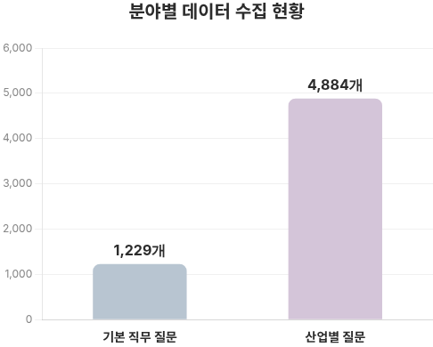
데이터 수집 과정 및 규모
팀 구성 및 역할 분담
기업별 인재상 수집 방법
12명의 인원이 병렬로 수집 진행
기본 직무팀 & 산업별 질문팀으로 이원화 운영
기업별 인재상 자동 수집 & 수동 수집 동시 진행
112개
답변 수집 운영 방식
대화형 인터페이스 생성형 AI 기반 초기 생성 후 프롬프트를 통한 실시간 평가
공통 프롬프트 사용으로 데이터 일관성 유지
103개
수집 데이터 품질 검사
웹크롤링 자동 수집
담당자 직접 수집
독립형 Stateless AI 사용으로 사용자 영향 배제하여 검사 중립성을 확보하여 품질 기준 기반 검사 후 정답화
질문 수집 결과
인재상 수집 결과
답변 수집 결과
Total – 13,316
Total – 215
Total – 6,113
데이터 확장
초개인화 구현 및 RAG 정밀도 강화를 위해 상화작용 가능한 맞춤 데이터
7,203건 추가 확장으로 총 13,316건 확보
자동화율 70%
자동화율 51.6%
자동화율 50%
A4_Project_2AI1_DA_권준호

Slide 23








품질 검사 문제 분석
초기 데이터 생성 및 검증 과정에서 발생한 주요 품질 이슈 현황
1차 검사
초기 생성 단계
2차 검사
구조 개선 단계
합격률
부적합
합격률
정성 점수
73.3%
1,632건
71.4%
74.7점
심각한 분량 미달
청크 붕괴 (Chunk Decay)
부적합 사유의 97.2% 차지. 3문장 이하의 단답형 답변으로 논리적 깊이와 설득력 부족.
LLM Context Window 한계로 후반부 문항(400번대 이후) 답변 길이가 급격히 감소하는 현상.
검수 오류 발생
다국어 혼입 및 상투어
영어 답변이나 자기소개 형식을 '정의 누락'으로 오인하여 잘못된 판정 내리는 시스템 오류.
한국어 답변 중 10개국어가 갑자기 혼입되거나, "결국 ~는 핵심입니다" 같은 표현 반복.
A4_Project_2AI1_DA_권준호

Slide 24




Strategy 01
단답형 확장 & 다국어 필터링
답변의 논리적 깊이 부족과 데이터 오염 문제를 해결하기 위한 품질 고도화 전략
!
문제점
해결책
효과
PROBLEM
SOLUTION
EFFECT
부적합 데이터의 97.2%가 3문장 이하의 단답형으로 논리적 설득력 부족
프롬프트 엔지니어링 개선으로 최소 5~6
문장 이상의 답변 생성 강제
답변의 풍부함과 논리적 완결성을 확보하여 면접 평가 신뢰도 상승
LLM 환각으로 인한 다국어 혼입 및 맥락
이탈 발생
다국어 감지 및 도메인 키워드 필터링
로직 적용으로 비정상 데이터 차단
최종 품질 등급 평가에서 전 데이터 'A등급(우수)’달성
A4_Project_2AI1_DA_권준호

Slide 25




Strategy 02
기술 오류 교정 & Trade-off 구조화
부정확한 기술 설명과 단순 서술형 답변을 개선하여 전문성과 신뢰성 확보
!
문제점
해결책
효과
PROBLEM
SOLUTION
EFFECT
최신 기술에 대한 설명 부정확 사례 32건
발견
식별된 기술 오류 32건 전량 교정 및
용어 치환
데이터의 기술 정확성 대폭 향상
및 무결성 확보
교육 도메인 질문에 의료 용어가 등장하는 등 도메인 용어 이탈 발생
단순 서술형 답변에 Trade-off 분석 프레임
적용
엔지니어링 면접에 걸맞은 전문성 확보
실무 관점이 반영되어 면접 평가 일관성 개선
단순 나열식 답변으로 인한 전문성 및 신뢰성 저하
A4_Project_2AI1_DA_권준호

Slide 26








최종 결과
Phase 1
초개인화 면접 질문-모범답안: 총 13,316건
IT 직무 지식 질문 1,229건
산업별 심층 질문 4,884건
이력서 연계 기반 초개인화 및 심층 꼬리 질문 7,203건
AI(Gemini) 도입과 협업을 통해 작업 리드타임을 93% 단축하고, 100% 무결점(전원 A등급)의 초개인화 면접 데이터 13,316건을 구축하여 고도화된 AI 모의면접 시스템을 성공적으로 완성)
Phase 2
데이터 가용률 및 무결성 (94.1%)
모의면접 데이터 가용률(합격률): 100%
인재상 데이터 완성도: 88.1%
Phase 3
데이터베이스 및 구축 테이블 아키텍처
의미 기반 검색을 위한 **VectorDB(1,536차원 임베딩)와 구조화 관리를 위한 RDB로 연계되어 구축
"단순 데이터 수집을 넘어,
지능형 자동화 및 멀티모달 분석 시스템으로의
진화를 목표"
Phase 4
총 4개의 핵심 테이블 구조
질문·답변·기업·스코어의 4대 핵심 테이블 구조를 바탕으로, AI 라벨링을 통해 기술 역량 및 중간 난이도 중심으로 세분화되어 사용자 수준별 맞춤형 AI 면접과 자동 평가가 가능한 데이터베이스를 구축
A4_Project_2AI1_DA_권준호

Slide 27











LLM Architecture
대상 모듈: 담당 파트: LLM 파이프라인 (설계 · 구현 · 문제해결 · 성과)
Author
Date
Type
김린
2026년 3월 11일
LLM Pipeline
#VectorDB
#LLM
#RAG
#Pipeline
#AI-Worker

Slide 28





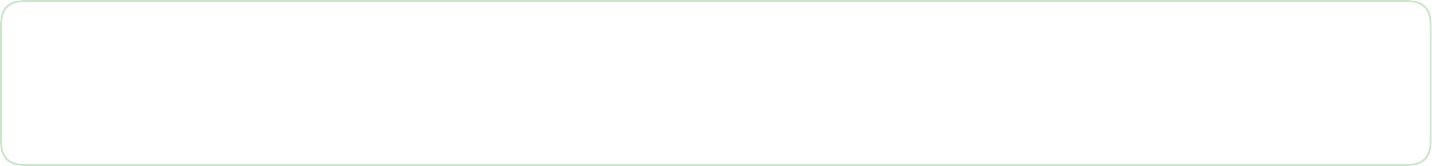




BACKGROUND & GOAL
프로젝트 배경 및 핵심 목표
3대 핵심 전략
배경 및 문제점
기존 면접 준비 도구들이 단순 예상 질문 목록을 제공하는 수준에 머무르는 한계를 극복하고, 이력서 기반 개인 맞춤형 AI 파이프라인을 설계·구현하였습니다.
개인 맞춤형 질문 생성
01
이력서 기반 개인 맞춤형 면접 질문 자동 생성
02
종합 평가 리포트
기업 인재상을 반영한 종합 면접 평가 리포트 자동 생성
프로젝트 목표
03
적응형 면접 시나리오
전공자/비전공자 분기 처리를 통한 적응형 면접 시나리오 제공
지원자 맞춤 질문 생성
이력서 파싱 → 임베딩 → RAG → 질문생성 → 평가까지 완전한 E2E AI 면접 파이프라인 완성
A4_Project_2AI1_LA_김린

Slide 29
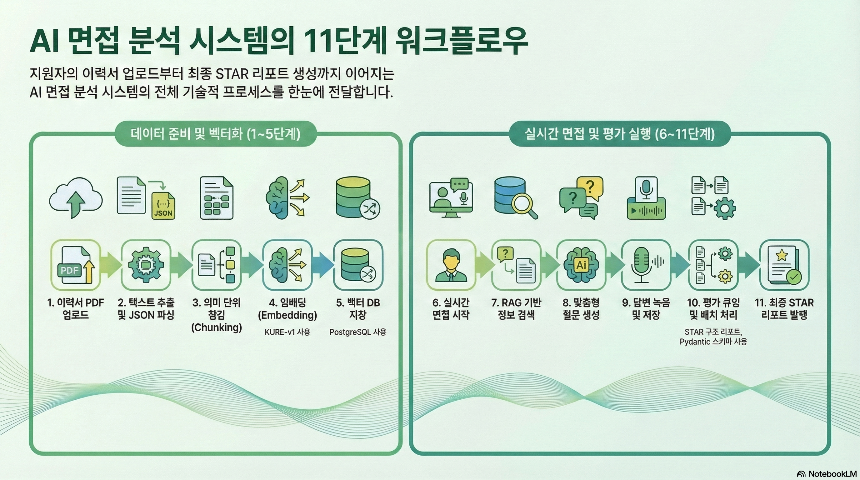
A4_Project_2AI1_LA_김린

Slide 30
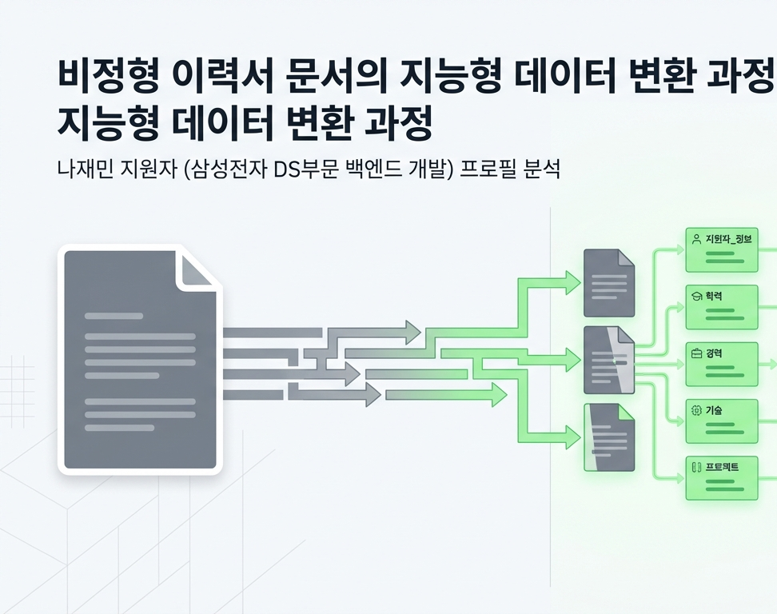
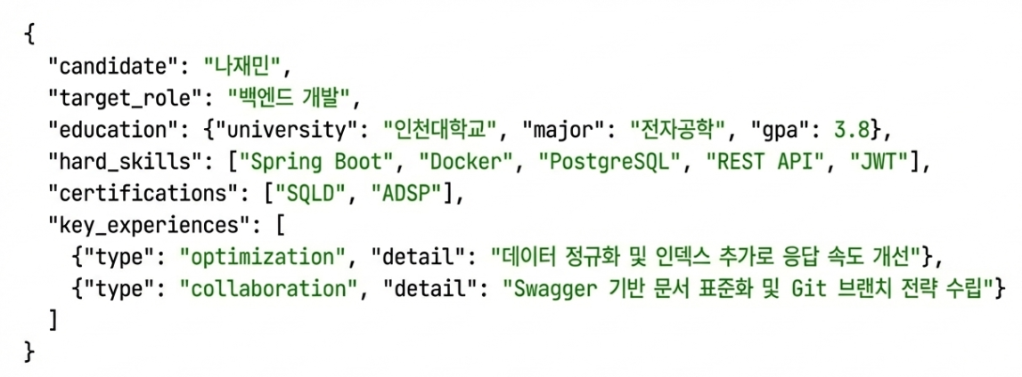
A4_Project_2AI1_LA_김린

Slide 31
DEVELOPMENT
면접 시나리오 설계
전공 전환 여부 분기 처리 및 Template–LLM 기반 이원화 질문 처리 구조
질문 시나리오
intro(Template)
motivation(Template)
01
면접 소개 & 자기소개
02
전환자형: 전공과 다른 직무 선택 이유를 자연스럽게 질문
03
skill(Template)
04
skill_followup
(Followup(LLM))
이력서내 자격증 목록 언급, 기초 직무 지식 확인
답변 속 특정 기술·방법론의
선택 근거 및 원리 심층 검증
05
experience(Template)
06
experience_followup
(Followup(LLM)
07
problem_solving
(Template)
problem_solving_
followup(Followup(LLM))
경력·프로젝트의 구체적 역할 및 기여도 요구
핵심 키워드 인용, 당시 의사결정의 기술적 타당성 검증
이력서 프로젝트 중 기술적 난관과
해결 과정 유도
08
다른 대안 여부, 변수 관리 방식
등 비판적 사고 검증
09
communication
(AI(RAG))
10
comm_followup
(Followup(LLM))
11
responsibility
(AI(RAG))
12
resp_followup
Followup(LLM))
인재상 기반 협업 태도와 소통 철학 확인 (인성 단계 시작)
이해관계 상충 상황 제시,
갈등 조율 능력 확인
자소서 직접 인용, 직업 윤리와 책임감 압박 검증
신념과 이익 충돌 딜레마 제시,
가치 수호 성향 파악
13
growth(AI(RAG))
14
15
final_statement
(Template)
인재상 중 성숙도 집중, 새로운 도전 마음가짐 질문
growth_followup
Followup(LLM))
정체기 극복과 성장 원동력 확인
지원자 마지막 포부 확인, 면접 마무리
A4_Project_2AI1_LA_김린

Slide 32
DEVELOPMENT
질문 생성 아키텍처
입력 유효성 검증 → 시나리오 분기 → 타겟 RAG 검색 → 3계층 프롬프트 제어 → 출력 정제 로직 → Fallback 복원
01
Layer 1: 입력 유효성 검증
02
Layer 2: 시나리오 분기
03
Layer 3: 타겟 RAG 검색
단계 | 검색 키워드
communication | 협업 사례 · 갈등 조율
growth | 자기계발 · 실패 극복
responsibility | 직업 윤리 · 약속 이행
•정규식 필터로 무의미 입력(자음·욕설 등) 사전 차단
•negative_keywords("모르겠습니다", "없습니다" 등) 감지 시 임무를 꼬리질문 → 화제전환 요청으로 즉시 교체하여 컨텍스트 기반 허구 요약 생성 방지
•is_narrative 플래그로 인성 단계(9~14번) 진입 시 기술 용어 사용 원천 금지
•이원화 시나리오(일반형/전환자형) 분기 로직과 연동하여 지원자 유형별 맞춤 흐름 제공
•11번 가치관 단계는 DB에서 자소서 1번 답변 전문 직접 추출해 컨텍스트 구성
04
Layer 4: 3계층 프롬프트 제어
05
Layer 5: 출력 정제 로직
Layer 6:
3단계 폴백(Fallback) 안전망
06
•메타설명 제거('이 질문은', '검증합니다' 등 AI 내부 추론 발화 삭제)
•서두 레이블 삭제(심층 질문: 등 Markdown 형식 제거)
•최종 질문 추출('요약: ~ 질문: ~' 구조 시 마지막 질문만 분리)
저품질 방어: 답변이 너무 짧거나 무의미할 때 표준 질문으로 자동 교체
데이터 백지 방어: 정제 로직 오류로 인한 빈 문자열 발생 시 강제 질문 주입
시스템 장애 방어: AI 서버 다운 시 fallback_dict에서 즉시 질문을 꺼내 면접 완주 보장
•[계층1] 전역 페르소나(PROMPT_TEMPLATE : 인재상·직무 고정 배경)
→ [계층2] 스테이지 guide 필드(단계 정체성 결정)
→ [계층3] 런타임 mode_task_instruction / global_constraint(실시간 최강 명령 오버라이드)
.
A4_Project_2AI1_LA_김린

Slide 33
DEVELOPMENT
프롬프트 구조 상세 분석 (6-Layer)
L1
AI에게 전문가적 권위와 공정한 태도를 부여하여 답변의 톤앤매너(Tone & Manner) 최상위 규정
페르소나 설정
L2
지원 직무와 기업 인재상을 실시간 주입하여 질문의 '날카로움'과 '적합성' 확보
도메인 전략 주입
L3
[핵심] 벡터 DB에서 추출된 지원자의 실제 이력서 기반 팩트를 주입하여 근거 없는 질문 생성 방지
컨텍스트 바인딩
L4
현재 면접 상황(단순 질문, 꼬리 질문, 재질문 등)에 따른 AI의 핵심 목표를 실시간 변경
동적 과업 지시
L5
질문의 길이, 특정 키워드 포함 여부 등 기술적인 실행 상세를 세밀하게 조정
실행 디테일 제어
L6
LLM의 특성인 인사말, 부연 설명을 물리적으로 금지하고 오직 단일 문장의 질문만 출력하도록 강제
출력 하드 제어
A4_Project_2AI1_LA_김린

Slide 34

DEVELOPMENT
프롬프트 설계
L1
PROMPT_TEMPLATE = """[|user|]당신은 전문적인 지식과 공정한 태도를 겸비한 베테랑 AI 면접관입니다.
다음 지침에 따라 지원자의 잠재력을 예리하게 파악할 수 있는 **단 하나의 질문**을 생성하십시오.
### [면접 전략 및 페르소나]
- 평가 대상 직무: {target_role}
- 핵심 인재상: {company_ideal}
면접 단계: {stage_name} ({guide})
### [참고 문맥: 지원자 정보 및 이전 답변]
{context}
### [실시간 핵심 임무]
- 수행 과업: {mode_task_instruction}
- 실행 상세: {mode_instruction}
전역 제약: {global_constraint}
### [출력 규칙 - 반드시 준수]
1. 인사말, 부연 설명, 자기소개, 가설 제시를 절대 하지 마십시오.
2. "질문입니다", "다음 질문은" 등 서두를 일절 붙이지 마십시오.
3. 오직 지원자에게 직접 던지는 **물음표(?)로 끝나는 단일 문장의 질문**만 출력하십시오.
4. 전문적인 한국어 구어체(하십시오체)를 사용하십시오.[|endofturn|]
[|assistant|]"""
L2
L3
L4
L5
L6
A4_Project_2AI1_LA_김린

Slide 35

DEVELOPMENT
답변 평가
면접 종료 후 모든 대화 맥락을 종합하여 평가
01
02
03
역량별 정밀 매칭 평가
다차원적 태도 지표
비판적 피드백 및 개선 제안
각 면접 스테이지마다 정의된 '평가 요소(Evaluation Rubric)'를 바탕으로 채점을 진행
정의된 단계별 역량(기술 전문성, 협업 능력, 문제 해결력 등)과 지원자의 답변을 비교 분석하여 0~100점 사이의 정량적 점수를 산출
단순 텍스트 수치를 넘어 지원자의 답변 톤과 적극성을 분석
음성 인식 과정에서 추출된 감성 지표(Audio Sentiment)와 영상 분석 데이터를 결합하여 '행동 분석 점수(Behavior Score)를 산출
LLM의 추론 능력을 극대화하여 지원자의 답변 중 논리적으로 부족했던 부분을 찾음
analyze_answer 태스크를 통해 지원자가 놓친 기술적 키워드나, 더 보완했어야 할 경험 사례를 구체적으로 짚어주는 '전문가 리뷰'를 생성한다.
layout = extract_layout(pdf)
A4_Project_2AI1_LA_김린

Slide 36
PROBLEM
개발 전 기간동안 발생한 시스템 성능 지연 및 병목 현상(Bottleneck)을 유발한 핵심 이슈 선별 및 분석
개발 과정에서 시스템 안정성과 AI 응답 품질을 저해하는 8가지 핵심 문제에 직면했습니다.
01
40%
02
35%
03
25%
04
20%
GPU 자원 경합
Celery 태스크 네이밍
질문 생성 오류
AI 메타 발화
면접 중 질문 생성·답변 평가가 동시에 GPU 점유 시도 → 대기 60초+, VRAM OOM 워커 크래시
브랜치 병합 후 @shared_task name 미갱신 → Received unregistered task 무한 대기
9·11·13번 인성 단계서 AI가 질문 대신 시나리오 설명(메타 발화) 출력 → 면접 흐름 파괴
전 단계에 걸쳐 AI 내부 추론 과정·의도를 설명하는 메타 발화 산발 출력 → 몰입감 훼손
05
10%
06
16.3%
07
11.1%
08
15.8%
프론트엔드 폴링 스팸
API 통신 오류
비즈니스 로직·문법 오류
RAG·벡터 DB 오류
GET 요청 1~2초 간격 무한 반복 → 분당 60회 DB 조회, 레이스 컨디션 유발
답변 완료 전 꼬리질문 조기 생성, ORDER BY 미설정으로 리포트 순서 뒤죽박죽 발생
딕셔너리 쉼표 누락 SyntaxError → 워커 전체 다운, 평가 점수 0점 초기화
메타데이터 필드 불일치(category vs chunk_type) → RAG 결과 [] 반환, 개인화 질문 불가

Slide 37







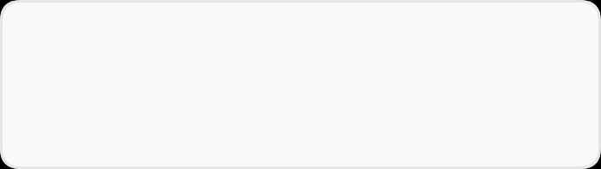

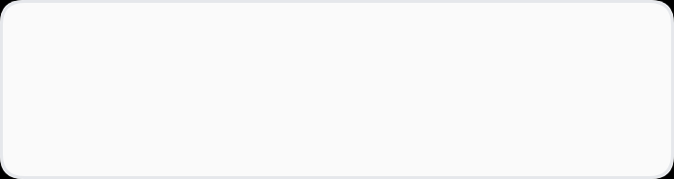


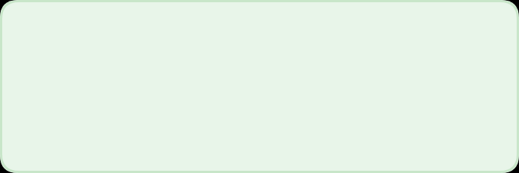

핵심 전략 1
발생 비중 40% — GPU 자원 경합에 따른 성능 저하
PROBLEM
SOLUTION
EFFECT
GPU 자원 경합
전략적 지연 평가
GPU 안정화 & UX 개선
면접 중 질문 생성(LLM)과 답변 평가가 동시에 GPU를 점유하려 하여 대기시간 60초+, VRAM 부족으로 워커 크래시 발생
전체 성능 병목의 40%를 차지
Deferred Evaluation 전략으로 면접 중에는 질문 생성에만 GPU 100% 집중
면접 종료 후 전체 답변을 Celery group()으로 일괄 배치 평가
Docker --pool=solo로 물리적 직렬 처리 강제
대기시간 25~30초 → 12초 내외로 50% 단축. 면접 중 GPU 안정성 100% 확보
향후 GPU 증설 시 코드 수정 없이 즉각 확장 가능한 Zero-Code Scaling 인프라 마련
면접 진행 중
Deferred Evaluation
면접 진행
질문 생성 + 답변 평가 동시 실행
질문 생성에만 GPU 집중
면접 종료 후
?
면접 중: 질문 생성만
면접 후: 배치 평가
모든 답변 일괄 배치 평가 → STAR 리포트 생성
VRAM 충돌 → 워커 크래시
대기시간 25~30초 / OOM 발생
A4_Project_2AI1_LA_김린

Slide 38









핵심 전략 2
발생 비중 35% — Celery 태스크 네이밍 불일치
PROBLEM
SOLUTION
EFFECT
태스크 네이밍 불일치
태스크 이름 명시적 고정
오류 완전 소멸
Git 브랜치 병합 또는 파일명 리팩토링 직후, @shared_task(name=...) 문자열 미갱신으로 Celery 워커가 태스크를 인식하지 못해 이력서 파싱·질문생성 전 과정이 무한 대기 상태
@shared_task(name="tasks.XXX.YYY") 방식으로 파일명·함수명과 독립적인 태스크 이름을 전 모듈에 명시적으로 고정
parse_pdf → cpu_queue, generate_embeddings* → gpu_queue로 CPU/GPU 큐 1:1 매핑
Before: 브랜치 병합 후 50% 확률로 태스크 수신 불가
After: 태스크 네이밍 통일 및 CPU/GPU 큐 분리 후
관련 오류 완전 소멸
협업 환경 네이밍 컨벤션 수립의 필요성을 체감
parse_pdf
[ERROR]
Received unregistered task
generate_embeddings → gpu_queue
Before
After
cpu_queue
"tasks.question_generation.*"
오류율 0%
태스크 수신 실패 → 무한 대기
태스크 이름 컨벤션 통일
태스크 수신 정상화
A4_Project_2AI1_LA_김린

Slide 39
핵심 전략 3
발생 비중 20% — AI 사족 및 메타 발화 오류
PROBLEM
SOLUTION
EFFECT
AI 사족 & 메타 발화
다단계 정규식 정제
메타 발화 오류 현저히 감소
AI 면접관이 질문 대신 "다음 질문을 통해 협업 능력을 검증하겠습니다" 같은 내부 추론 과정·의도를 설명하는 메타 발화(Meta-speech)를 출력하는 현상
모든 단계에서 산발적으로 발생(20%)
단순 키워드 제거 → 의미 패턴 기반 다단계 정규식으로 강화
"제시하겠습니다" 등 서두 문장 삭제, 메타 키워드 포함 문장 필터링, 물음표(?) 뒤 부연 설명 제거
프롬프트 전역 제약 추가
Before: 질문 출력 20% 이상에서 메타 발화 포함
After: 다단계 정규식 + 전역 제약 적용 후 메타 발화 오류 현저히 감소
교훈: LLM 출력 정제는 의미 패턴 기반 다단계 필터 + 프롬프트 제약을 항상 병행해야 함
메타 발화 출력 예시
정제 파이프라인
Before
다음 질문은 지원자의 협업을 평가하는 질문입니다: 팀 프로젝트에서 어떻게 소통하셨나요?"
메타 발화 포함 20%+
After
⚠
다단계 정제 적용 → 순수 질문만 출력
AI 내부 추론 노출 → 몰입감 훼손
① 서두 메타 문장 제거
발생 빈도: 전체 오류의 20%
② 물음표 뒤 부연 설명 삭제
A4_Project_2AI1_LA_김린

Slide 40
핵심 전략 4
발생 비중 26.3% — API 통신 및 프론트엔드 오류
PROBLEM
SOLUTION
EFFECT
API 타이밍 & 순서 오류
상태 기반 동기화
답변-질문 타이밍 100% 정확
답변 완료 전 꼬리질문 조기 생성, DB 쿼리 정렬 기준 미설정으로 리포트 순서 뒤죽박죽 발생
비동기 분산 환경에서 상태값(Status) 동기화 누락이 근본 원인
상태 기반 동기화(State-Driven Sync): 답변 DB commit() 확인 후 꼬리질문 태스크 발행
SQL 쿼리에 .order_by(Transcript.order) 추가
시나리오 파일 딕셔너리 쉼표 누락 패치 완료
Before: 타이밍 꼬임 및 리포트 순서 뒤죽박죽
After: 사용자 답변 완료 후 정확한 타이밍에 꼬리질문 생성, 리포트 순서 100% 일치
Race Condition을 DB 상태값 기반으로 완벽 제어
해결 핵심
오류 현상
DB commit() 확인 후 태스크 발행
ORDER BY 명시로 순서 보장
Before
답변 완료 전 꼬리질문 생성
/ 리포트 순서 역전
타이밍 꼬임 / 리포트 오염
After
⚠
정확한 타이밍 + 올바른 순서의 리포트 생성
Race Condition → 리포트 데이터 오염
면접 논리 흐름 파괴, 콤마 누락 시 워커 데드락
A4_Project_2AI1_LA_김린

Slide 41











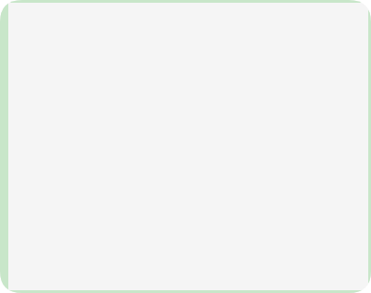






RESULT
최종 구현 상태 — 7개 모듈 전체 완료
E2E 파이프라인 완성
정량적 성과 달성
운영 가능 수준 달성
이력서 파싱 → 청킹 → 임베딩 → pgvector 저장 → RAG 검색 → 질문생성 → 배치 평가까지7개 모듈 전 과정을 단일 시스템 내에 완벽히 구현
온프레미스 GPU 서버에서 EXAONE 3.5 7.8B 운영 중
GPU 경합 해소,태스크 오류율 0%달성
대기시간 50% 단축
8가지 오류 유형 100% 식별 및 수정 완료
온프레미스 GPU 서버 운영 중
Pydantic 스키마 기반 AI 출력 구조화, 방어적 코드(.get(), Fallback), 에러 격리 구조로 운영 신뢰확보
Web API
AI Worker
Celery
Parsing
VectorDB
RAG Gen
Eval
CPU Logic
GPU Task
"edu": [
{ "univ": "A대",
"major": "CS" }
]
100% Integration
8개 오류 100% 해소
PDF
A4_Project_2AI1_LA_김린

Slide 42








REFLECTION
프로젝트 회고 및 소감
잘한 점
배운 점
기술적 역량 내재화
협업 구조 합의의 중요성
pdfplumber 파싱, RAG 파이프라인, LLM 6레이어 방어 아키텍처,Celery 비동기 처리, pgvector 벡터 검색까지 AI 백엔드 전반에 걸친 기술 역량을 내재화. 6레이어 방어형 아키텍처 완성 시 실제 면접관과 구별하기 어려운 수준의 맞춤형 질문이 처음 생성된 순간이 가장 인상 깊었습니다.
태스크 네이밍 불일치 오류(35%)가 반복 발생하면서, 코드 작성 전에인터페이스 명세를 팀 전체와 합의하는 것이 기술적 생산성과 직결된다는 것을 몸으로 배웠습니다. "내 코드"가 아닌 "우리 시스템" 관점으로 사고하는 태도가 형성되었습니다.
아쉬운 점 및 극복
최종 소감
아쉬운 점
팀원들에게
스캔 이력서 OCR 지원, WebSocket 실시간 통신 전환을 일정 내 구현하지 못한 점이 아쉽습니다. 초기에태스크 네이밍 컨벤션을 팀 전체와 사전 합의했다면 35%의 태스크 오류를 예방할 수 있었다는 점이 가장 큰 교훈입니다.
어려운 프로젝트를 함께 완주해 주셔서 감사합니다. 각자의 파트에서 최선을 다하면서도 통합 단계에서 서로의 코드를 이해하고 함께 디버깅해 주셨던 경험이이번 프로젝트에서 가장 값진 배움이었습니다.
A4_Project_2AI1_LA_김린

Slide 43






AI 모의면접 시스템 구축 목표
BACKGROUND & GOAL
프로젝트 배경
및 핵심 목표
1
실전과 동일한 실시간 인터랙션 경험 제공
텍스트를 읽고 키보드로 타이핑하는 기존 연습 방식의 한계를 깨고, 실제 면접장과 동일한 현장감을 부여하는 목표
기존 면접 준비의 한계
2
비언어적 태도 분석
면접 중 시선 처리, 표정 변화, 자세 등 태도 점수를 객관적으로 수치화하여 피드백 제공
비효율적인 기존 방식
스터디, 기출 암기, 거울 연습 등은 전문성과 실전 대처 능력을 키우는 데 한계가 있음
3
완벽한 가상 면접관 구현
CORE GOAL
객관적 피드백 부재
4가지 AI 기술을 결합하여 실제 면접관 역할을 완벽하게 수행하는 AI-Worker 모델 설계
당락을 가르는 핵심인 '비언어적 요소(시선, 표정, 자세, 목소리)'에 대한 측정 수단 전무
LLM(두뇌)
STT(귀)
TTS(목소리)
Vision(눈)
A4_Project_2AI1_MA_조윤재

Slide 44










시스템 핵심 아키텍처
온프레미스(On-Premise) 보안 원칙 & Docker Compose 기반 3계층 구조
Secure Local Network (No External API)
Layer 1
Model Engine
(AI Core)
GPU Worker
CPU Worker
Media Server
EXAONE 3.5
LLM 추론 엔진
Faster-Whisper (STT)
Supertonic-2 (TTS)
MediaPipe
Vision 분석
Layer 2
Task Logic
(Controller)
FastAPI Server
Celery Worker
API Gateway
WebSocket Handler
Async Task Queue
Job Scheduling
Layer 3
Data / Infra
(Persistence)
Redis
PostgreSQL
Message Broker
In-Memory Cache
User Data
Evaluation Logs
A4_Project_2AI1_MA_조윤재

Slide 45


















단계별 모델 파이프라인 구현 과정
초기 구조 수립부터 실서비스 고도화까지의 개발 로드맵
1
2
3
초기 단계
중기 단계
마무리 단계
구조 수립 및 검증
핵심 기능 연동
실서비스 고도화
싱글톤 패턴 적용
실시간 영상 분석
동기화 및 락(Lock) 적용
초기 로딩 지연 문제 해결을 위해 STT(Whisper)와 TTS(Supertonic) 엔진에 싱글톤 패턴 적용
WebRTC 영상 프레임을 실시간 샘플링하여 4-Factor(자신감/시선/자세/정서) 가중치 채점 도입
TTS 중복 생성 방지 이중 스킵 로직 및 동시 합성 직렬화 락(threading.Lock) 적용
Vision 모델 최적화
파이프라인 통합
방어적 코드 구축
무거운 DeepFace에서 실시간 처리에 적합한 경량화된 MediaPipe로 전면 전환
STT(음성 인식) 및 TTS(음성 합성) 파이프라인을 유기적으로 통합하여 전체 흐름 연결
STT 환각 방어 등 동기화 오류를 해결하여 예외 상황에서도 안정적인 서비스 구현
A4_Project_2AI1_MA_조윤재

Slide 46











복합 AI 병렬 실행의 구조적 난제
단일 자원 독점, 데이터 오염, 동시성 충돌로 인한 시스템 붕괴 위험
단일 자원(CPU) 독점
비정상 데이터 연쇄 전파
다중 스레드 충돌
Resource Depletion
Quality Degradation
System Instability
무거운 비전 모델이 한정된 CPU 자원을 100%까지 점유하여 연산 병목 발생
무음/잡음을 텍스트로 오인식한 환각 데이터가 필터링 없이 LLM으로 전파
복수 요청 동시 접근 시 내부 상태 충돌(Race Condition) 발생
백엔드 STT/TTS 작업이 큐(Queue)에 갇혀 응답 대기 시간이 최대 150초까지 지연
단일 모듈 오작동이 전체 대화 흐름을 왜곡하여 논리적 동기화 붕괴 유발
결과물 음성에 심한 잡음/끊김 발생 및 중복 연산 폭주로 연쇄 마비 초래
CRITICAL IMPACT
CRITICAL IMPACT
CRITICAL IMPACT
실시간성 붕괴 및 치명적 지연
맥락 단절 및 엉뚱한 대화 발생
품질 훼손 및 시스템 마비
A4_Project_2AI1_MA_조윤재

Slide 47












전략 1 — STT 허위 인식(환각) 및 처리 지연
Faster-Whisper 최적화를 통한 음성 인식 안정성 확보
Problem
Solution
Effect
환각 및 지연 발생
VAD 및 파라미터 최적화
성능 및 안정성 향상
무음·잡음을 '아멘', '구독' 등 상용구로 잘못 인식하는 환각 현상
VAD(Voice Activity Detection) 필터 활성화로 무음 구간 제거
STT 환각 빈도 획기적 감소 및 텍스트 정확도 확보
2~5초 짧은 음성 처리에 최대 150초까지 추론 지연 발생
condition_on_previous_text=False 설정으로 이전 환각 전파 차단
불필요한 연산 제거로 추론 시간 대폭 단축
LLM에 깨끗한 텍스트를 전달하여 답변 품질 보장
오인식된 텍스트가 LLM 입력으로 들어가 컨텍스트 오염 유발
Beam Size 축소 및 빈출 환각어 블랙리스트 필터링 적용
Critical
Optimization
90%
50%
면접 진행 불가능 수준
추론 파라미터 튜닝
환각 감소
시간 단축
A4_Project_2AI1_MA_조윤재

Slide 48





전략 2 — Vision 모델 리소스 병목 해결
MediaPipe 전환을 통한 실시간 영상 분석 최적화
Problem
Solution
Effect
분석 지연 및 자원 충돌
모델 경량화 및 최적화
처리 속도 8배 향상
DeepFace 모델 분석 속도 200ms/frame으로 실시간성 부족
MediaPipe Face Mesh V2 단일 모델 체제로 전면 교체
Vision 추론 속도 200ms → 25ms/frame (8배 성능 개선)
CPU 점유율 100% 상승으로 STT/LLM 프로세스 중단 유발
4-Factor(자신감/시선/자세/정서) 가중치 평가 로직 설계
메모리 사용량 1.2GB → 250MB로 대폭 절감하여 병목 제거
2D 이미지 기반 분석으로 고개 끄덕임 등 3D 자세 인식 불가
정밀 임계값 적용: GAZE_TOLERANCE_X = 0.08
시스템 중단 없이 매끄러운 실시간 면접 분석 구현
200ms
100%
Lightweight
8x
-80%
느린 처리 속도
CPU 과부하
3D 랜드마크 기반 분석
속도 향상
메모리 절감
A4_Project_2AI1_MA_조윤재

Slide 49






전략 3 — TTS 음성 손상 및 중복 연산 문제 해결
스레드 동기화(Lock)를 통한 음성 합성 안정성 확보
Problem
Solution
Effect
음성 손상 및 중복 연산
Lock & Double-Check
무결점 음성 및 효율성
TTS 엔진 다중 스레드 동시 호출 시 내부 상태 충돌 발생
threading.Lock() 적용하여 TTS 합성 단일 스레드 순차 처리
음성 잡음 및 끊김 현상 완전 해소 (Clear Audio)
음성에 심한 잡음 및 끊김 현상 발생 (Audio Glitch)
음성 파일 존재 여부를 두 번 확인하는 Double-Check 로직
동일 요청 시 중복 연산 제거로 응답 대기 시간 단축
동일 텍스트 중복 합성으로 CPU 자원 낭비 및 지연
동시 접근을 원천 차단하여 상태 충돌 및 중복 방지
안정적인 실시간 면접 음성 응답 환경 확보
Critical
Sync
0%
Fast
음성 품질 훼손
스레드 동기화
잡음 발생
응답 속도
A4_Project_2AI1_MA_조윤재

Slide 50











End-to-End 시스템 구현 결론
최종 구현: Faster-Whisper(STT) + Supertonic-2(TTS) + MediaPipe(Vision) 통합 파이프라인
+48%p
-90%
8배 향상
TTS 합성 성공률
STT 환각 빈도
Vision 분석 속도
Before
After
Before
After
Before
After
약 50%
약 98%
15회
1.5회
200ms
25ms
이중 스킵 로직 및 락(Lock) 적용
면접 1회당 발생 (VAD 고도화)
DeepFace ➔ MediaPipe 전환
기능별 모델 공간의 완벽한 분리와, 예외 상황에서도 시스템이 멈추지 않는 방어적 설계 문화를 기반으로 안정적인 실시간 아키텍처 구축을 완료했습니다.
A4_Project_2AI1_MA_조윤재

Slide 51










프로젝트 소감 및 인사이트
개발 과정에서 얻은 교훈과 핵심 가치
Insight & Learning
Best Practices
배운 점
잘한 점
"가장 정확한 비전 모델(DeepFace)"보다 빠른 속도와 리소스 효율성을 보장하는 것이 중요함.
TTS 스레드 락 및 이중 스킵 로직 적용으로 동시성 문제 해결.
"도메인 환경에 맞는 효율적 모델(MediaPipe)"을 선택하는 것이 설계자의 핵심 역량임을 깨달음.
STT 환각 방어 등 주도적인 방어 설계를 도입하여 시스템 안정성 확보.
Areas for Improvement
아쉬운 점
"개별 AI 모델의 성능과
이를 조합한 실시간 시스템 성능은
완전히 다른 차원입니다."
초기 프론트엔드·백엔드 담당자들과의 데이터 포맷, 전송 타이밍 등 인터페이스 사전 합의 부족.
비동기 파이프라인 위에서 무중단으로 구동될 수 있는 튼튼한 환경을 조율하고 엮어내는 것이 진정한 엔지니어링임을 확신함.
이로 인해 WebRTC 통합 단계에서 잦은 에러와 충돌 발생.
A4_Project_2AI1_MA_조윤재

Slide 52

System Development Project
System Development
페르소나 맞춤형 고성능 SPA 및
비동기 무결성 API 엔진 개발
#React 18
#FastAPI
#Microservices
#WebRTC
Presenter
Date
이승재
2026.03.11

Slide 53


개발 목표 및 전략
배경과 목표
AI 채용 시대의 대규모 데이터 처리와 시스템 고도화 전략
Frontend (Client)
React 18
'면접자(Candidate)'와 '관리자(Recruiter)' 페르소나 분리
배경 및 필요성
렌더링 지연 없는 고성능 SPA 아키텍처 구축
사용자 경험(UX) 최적화를 위한 상태 관리 고도화
AI 시대를 맞아 대규모 채용 데이터의 효율적 처리 요구 증가
이력서, 영상, 음성 등 비정형 데이터의 안전한 처리 필요
기존 시스템의 병목 현상 해소 및 평가 신뢰도 제고 필수
Backend (Server)
FastAPI
STT, LLM 등 AI 코어 통신 시 I/O 대기 타파
비동기(Async) 논블로킹 API 엔진 완성
데이터 정합성 보장 및 안정적 트랜잭션 처리
핵심 문제
Data & Security
PostgreSQL
대용량 멀티미디어 데이터 처리 시 I/O 대기 발생
비정형 데이터용 JSONB 및 초고속 검색 pgvector 도입
동기식 처리 구조로 인한 시스템 응답 지연
JWT 기반 Stateless 인증 및 RBAC 접근 제어 적용
사용자 증가에 따른 확장성 한계 직면
A4_Project_2AI1_SD_이승재

Slide 54
















전체 아키텍처: 마이크로서비스 지향 구조
MSA
Async
프론트엔드
React 18 기반의 단일 페이지 애플리케이션(SPA). 외부 프레임워크 종속성을 제거하여 가벼운 번들 유지.
Client Layer
Candidate SPA
Recruiter SPA
Presentation
React 18
React 18 (Admin)
JWT + RBAC
백엔드 코어
API Gateway
FastAPI 비동기 처리로 고성능 I/O 처리. SQLModel을 통한 데이터 검증 및 스키마 관리 일원화.
FastAPI Core Engine
Orchestration
Async / Non-blocking
SQLModel
데이터 하이브리드
Data Layer
PostgreSQL
비정형 데이터(JSONB)와 벡터 임베딩(pgvector)을 단일 DB에서 처리하여 관리 효율성 극대화.
Persistence
JSONB (Unstructured)
pgvector (1024d)
AI Layer
STT Engine
LLM Core
보안 아키텍처
Inference
JWT 기반 무상태(Stateless) 인증 및 Role 기반 접근 제어(RBAC)로 마이크로서비스 간 보안 강화.
Faster-Whisper
Vector Search
A4_Project_2AI1_SD_이승재

Slide 55







개발 구현 과정
API 중심 설계와 컴포넌트 주도 개발(CDD)을 통한 효율적 구현
설계 전략
관리자(Recruiter) 도메인
Development Strategy
Admin Dashboard & Evaluation
API-First Design
SPA-in-SPA
Data Viz
클라이언트-서버 구조 분리, 명세 우선 정의로 병렬 개발 가속화
SPA-in-SPA 아키텍처: 8개의 독립 페이지 컴포넌트를 조건부 렌더링하여 성능 최적화
CDD (Component Driven Development)
데이터 시각화: CSS Keyframes 기반의 동적 차트 및 평가 지표 시각화 구현
공통 UI 모듈화 및 재사용성 극대화, Storybook 활용
모달 시스템: React Portal을 활용한 전역 모달 관리로 z-index 이슈 해결
* 프론트엔드 UI 선행 구현 완료
면접자(Candidate) 도메인
Interactive Interview Interface
WebRTC
WebSocket
MediaRecorder
멀티 프로토콜 통합
세션 하이드레이션
단일 화면 내에서 WebRTC(화상), WebSocket(실시간 신호), MediaRecorder(녹화) 등 5종 이상의 Web API를 유기적으로 통합하여 끊김 없는 면접 환경 제공.
브라우저 새로고침 시에도 면접 상태(진행 단계, 답변 내용)를 즉시 복원하는 Session Hydration 및 비동기 폴링 파이프라인 구축.
A4_Project_2AI1_SD_이승재

Slide 56




문제 정의 및 현상 분석
서비스 안정성과 데이터 신뢰도를 저해하는 핵심 이슈 도출
Moderate Risk
Critical Risk
데이터 정합성 결함
네트워크 순단 및 데이터 유실
AI 기반 매칭 실패 원인
서비스 가용성 위협
사용자의 이력서 기업명 입력 시 대소문자 혼용 및 공백으로 인해 정규화되지 않은 데이터가 적재됨. 이로 인해 AI 모델의 기업 식별 실패 및 매칭 정확도 하락 발생.
화상 면접 중 네트워크 불안정이나 브라우저 메모리 한계로 인해 대용량 음성 답변 데이터가 서버 전송 중 통째로 증발할 수 있는 치명적 위험 존재.
High Latency
Auth Error
API 타임아웃(504) 장애
보안 세션 보존 이슈
동기식 처리 구조의 한계
휴먼 에러에 의한 인증 실패
무거운 AI 모델(Faster-Whisper)의 음성 인식(STT) 과정이 메인 서버에 동기식(Synchronous)으로 묶여 있어, 대규모 트래픽 발생 시 병목 현상 및 504 Gateway Timeout 빈발.
다수의 비동기 API 통신이 산발적으로 일어나는 환경에서 인증 토큰(JWT)을 수동으로 주입할 경우, 개발자의 실수(휴먼 에러)로 인한 토큰 누락 및 401 Unauthorized 에러 발생 가능성.
A4_Project_2AI1_SD_이승재

Slide 57













빈도성 이슈
Troubleshooting Case #1
휴먼 에러 원천 차단
산발적인 인증 토큰 누락으로 인한 401 에러 해결 전략
Step 1: Problem
Step 2: Solution
Step 3: Effect
토큰 누락 & 휴먼 에러
Axios Interceptor
Bearer Token 자동화
401 Unauthorized 빈발
전역 요청 가로채기
보안 채널 단일화
API 요청이 전송되기 직전(Interception), 중앙에서 일괄적으로 토큰을 주입하는 로직 구현.
다중 환경 및 팀 단위 개발 시, 수백 개의 API 호출마다 개발자가 수동으로 토큰을 주입하는 과정에서 누락(Human Error)이 빈번하게 발생.
// Request Interceptor
100% 자동 주입
axios.interceptors.request.use(
개발자 실수 가능성 원천 차단
(config) => {
인증 헤더 누락 실수
config.headers.Authorization
= `Bearer ${token}`;
생산성 향상
만료된 토큰 재사용
return config;
불필요한 디버깅 시간 소요
}
반복 코드 제거 및 로직 집중
);
A4_Project_2AI1_SD_이승재

Slide 58






치명성 이슈
Troubleshooting Case #2
데이터 무결성 확보
네트워크 불안정 상황에서도 음성 데이터 유실 없는 전송 전략
Step 1: Problem
Step 2: Solution
Step 3: Effect
음성 데이터 유실 위험
청크(Chunking) 분산 저장
무결점 병합 전송
서비스 가용성 타격
MediaRecorder API 활용
안정적 스트리밍 보장
전체 파일을 한 번에 보내지 않고, MediaRecorder API를 통해 음성을 작은 조각(Chunk)으로 나누어 실시간 분산 전송.
화상 면접 중 네트워크 순단이나 브라우저 메모리 한계로 인해 대용량 음성 파일 전송 실패 시, 면접 데이터가 통째로 유실되는 치명적 상황 발생.
네트워크 순단 방어
Recording...
3s interval
연결 복구 시 누락된 청크 재전송
1
2
3
4
서버 사이드 병합
단 1초라도 유실 시 전체 데이터 손상
모든 조각 수신 후 완벽한 파일 복원
A4_Project_2AI1_SD_이승재

Slide 59






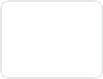
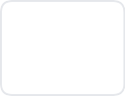

기술적 난이도
Troubleshooting Case #3
아키텍처의 진화: 비동기 분산 처리
동기식 STT 처리의 한계 극복 및 시스템 병목 해소 전략
Step 1: Problem
Step 2: Solution
Step 3: Effect
STT 타임아웃 한계
비동기 워커 분리
메인 서버 병목 해소
메인 서버 동기식 병목
Celery + Redis Broker
Non-blocking Architecture
단순 코드 수정을 넘어 작업 큐(Queue)를 도입하여 무거운 AI 연산을 별도 워커 프로세스로 위임.
무거운 AI 모델(Faster-Whisper)의 음성 인식 과정이 메인 서버에 동기식(Synchronous)으로 묶여 있어 대규모 트래픽 시 처리 지연 발생.
응답성 극대화
즉시 응답 후 백그라운드 처리
504 Gateway Timeout
FastAPI
(Main)
Redis
(Broker)
Celery
(Worker)
구조적 한계 극복
→
→
동기 방식 탈피 및 확장성 확보
응답 대기 시간 초과로 연결 종료
Task Offloading Pattern
A4_Project_2AI1_SD_이승재

Slide 60







최종 결과 및 성과 분석
안정성과 확장성을 모두 갖춘 엔터프라이즈급 시스템 완성
상용 퀄리티
독립 생태계
무결성 방어벽
DX 효과
High Performance
30+ JSX
Zero Loss
100% Digital
자가 구현 컴포넌트
데이터/인증 오류 통제
디지털 전환 가속화
고성능 SPA 아키텍처
외부 UI 프레임워크 의존성 제거
청크(Chunking) 분산 전송 기술
아날로그 기획 문서의 시스템화
B2B(관리자) & B2C(지원자) 통합
11개 전용 스타일시트 최적화
전역 Axios 인터셉터 보안
상호작용 가능한 UI/UX
데이터 소실 방어 로직 완비
디자인 시스템 일관성 유지
네트워크 불안정 완벽 대응
데이터 통계화 시너지 극대화
렌더링 지연 없는 UX 구현
Architectural Insight
단순한 기능 구현을 넘어, "사용자 경험의 최전선에서 데이터 무결성을 보장"하는 견고한 아키텍처를 통해 엔터프라이즈급 서비스의 기반을 마련했습니다.
A4_Project_2AI1_SD_이승재

Slide 61
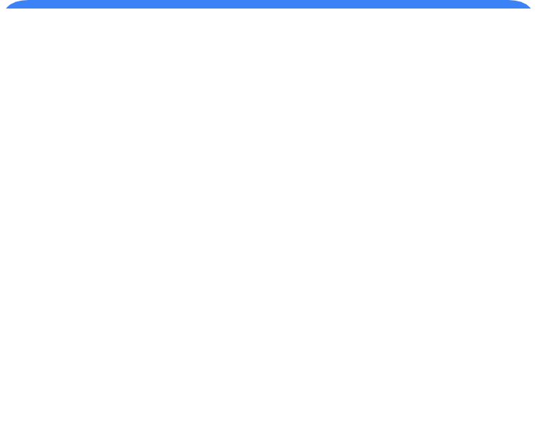







프로젝트 진행 회고 및 소감
기술적 성장과 아키텍처 설계에 대한 고찰
Learning
Pros
Cons
배운 점 (역량)
잘한 점
아쉬운 점
풀스택 관점 확보:
프론트엔드가 단순 UI를 넘어 데이터 흐름을 통제하는 '핵심 엔진'임을 체득.
CDD (컴포넌트 주도 개발):
공통 모듈 선행 개발로 UI 일관성 유지 및 전체 개발 속도 가속화.
관리자 도메인 연동 미완:
면접자 기능 완성도에 집중하느라 시간적 제약으로 관리자 API 연동을 완수하지 못함.
비동기 아키텍처 이해:
FastAPI의 Non-blocking 이점과 JSONB, pgvector 등 DB 설계의 유기적 연결 이해.
방어적 프로그래밍:
청크 분산 저장 및 인터셉터 토큰 주입으로 보이지 않는 시스템 안정성까지 확보.
테스트 자동화 부족:
프론트엔드 단위 테스트(Unit Test) 자동화 파이프라인 구축 미흡.
최종 소감
"기술적 화려함보다 중요한 것은 사용자의 신뢰입니다.
데이터가 유실되지 않는 견고한 아키텍처를 설계하며, 보이지 않는 곳에서의 엔지니어링이 서비스의 품질을 결정한다는 것을 깊이 깨달았습니다."
A4_Project_2AI1_SD_이승재

Slide 62












최종 구현 결과
운영 환경 구축, 핵심 기능 개발 및 시스템 검증 완료
운영 환경
핵심 기능
시스템 검증
Infrastructure
Core Features
Verification
Docker 컨테이너 기반
WebRTC 실시간 인터뷰
Total Pass Rate
일관된 배포 및 실행 환경 보장
지연 없는 양방향 소통 환경
99.2%
온프레미스 인프라
RAG 개인화 질문
131 / 132 Test Cases
외부 클라우드 의존성 제거
이력서 기반 맞춤형 질문 생성
1차 테스트 (64/65)
98.46%
데이터 주권 확보
멀티모달 행동 분석
채용 데이터 보안 및 자체 관리
STT · 시선 · 표정 종합 분석
2차 테스트 (67/67)
100%
STAR 리포트 생성
최종 기능 검증 100% 달성
Independent & Secure Infrastructure
역량 평가 보고서 자동화
08
A4_Project_2AI1_PA_함유라

Slide 63








성과 분석
핵심 KPI 달성도 및 주요 성과 지표 분석
핵심 KPI 8대 지표 결과
성능 (지연시간)
미달
기능 (분석성공)
달성
정확도 (일치도)
초과 달성
안정성 (작업성공)
달성
11.0s
99.0%
90.2%
99.95%
Target 7.0s
Target 99%
Target 80%
Target 99.9%
준수율 (일정)
미달
반영률 (요구사항)
달성
유효율 (데이터)
근접
자동율 (프로세스)
초과 달성
60.8%
95.2%
94.1%
95.5%
Target 90%
Target 95%
Target 95%
Target 70%
상세 성과 분석
성능 혁신
종합 정확도
서비스 안정성
자동화율
Before
After
질문 생성
99.17%
99.95%
95.5%
120s
11s
STT 인식
85.71%
평가 점수
85.71%
Celery 작업 성공률
End-to-End 프로세스
90%+ 시간 단축
비동기 큐 기반
서버/AI 부하 분리
질문생성 → 분석 →
리포트 생성 자동화
STT 병목 해소
90.2%
09
A4_Project_2AI1_PA_함유라

Slide 64
















한계점 및 향후 계획
현실적 제약 사항 극복을 위한 로드맵 및 고도화 전략
Limitations & Insights
향후 발전 방향 (Roadmap)
기술적 한계
Performance
Scalability
온프레미스 리소스 제약
AI 모델 탑재로 Docker 이미지 100GB 부담 및 로컬 인프라 자원 부족
AI 엔진 고도화
인프라 확장
실시간 처리 병목
다중 사용자 동시 접속 시 AI 추론(Inference) 처리 지연 발생 가능성
vLLM 기반 추론 가속
Kubernetes 기반 Docker 컨테이너 자동 확장
AI 분석 한계
WebSocket 기반 실시간 통신 전환
대규모 동시 면접 처리 구조 구축
복합적인 감정 및 비언어적 맥락 이해의 정확도 제한
AI Native Dev 경험
Analytics
Automation
"생산성은 향상되었으나, 구조 이해 없는 코드 사용의 리스크 상존"
AI 서비스 확장
운영 확장
Design First AI Support Test
관리자 페이지 백엔드 구축
AI 스마트 Fallback pgvector 기반
유사 세션 검색
설계 우선 후 AI를 도구로 활용하는 개발 문화 필요
다국어 지원 추가 글로벌 서비스 확장
보안 시스템 고도화
10
A4_Project_2AI1_PA_함유라

Slide 65







PROJECT REFLECTION
2026.03
CLOSING
프로젝트를
마치며
Insight 01
Insight 02
System Thinking
Problem Solving
전체 시스템 관점에서 개별 기능보다
전체 시스템 흐름과 구조를 이해하는 관점의
통합적 설계 역량 중요성을 체감
AI가 생성한 코드나 다른 팀원이 구현한 기능에서도 문제 원인을 분석하고 시스템 구조 개선을 통해 해결하는 문제 해결 역량
A4 프로젝트
수행 소감 및 회고
Insight 03
Insight 04
Structural Collab.
AI-Native Strategy
기술 이해도 차이로 발생하는 소통 한계를
극복하기 위해 이슈 공유와 진행 상황을 명확히
관리하는 구조화된 협업 방식의 필요성을 경험
AI를 활용해 개발 속도를 높이되, 생성된 코드의 구조와 동작을 이해하고 검증하는,
설계와 구현을 주도하는
AI 활용 주도권 확보
단순한 기능 구현을 넘어,
AI와 협업하며 시스템 전체 구조와
프로젝트 흐름을 이해하는
개발자 역량의 중요성을 느꼈다.
A4_Project_2AI1_PA_함유라

Slide 66






Q&A Session
감사합니다
긴 시간 동안 경청해 주셔서 진심으로 감사드립니다.
프로젝트에 대해 궁금한 점이 있으시면 편하게 질문해 주세요.
2AI1_A4Project
github.com/jaemin1020/Big20_aI_interview_project
함유라
엄재민
김린
Planning Architecture
System Architecture
LLM Architecture
hamyoora5@gmail.com
um.jm1020@gmail.com
nli830052.lee@gamil.com
github.com/hamyoora5
github.com/jaemin1020
github.com/nli830052-cmd
조윤재
이승재
권준호
Model Architecture
Frontend & Backend Developer
Data Architecture
Mondaykiz489@gmail.com
lsj0110245@gmail.com
jjoonyho@gmail.com
github.com/yunjae188
github.com/lsj0110245
github.com/JoonhoKwon

